Slide 1
REUNIÃO DE TRABALHO COM PCGS DAS ESCOLAS PARA ORGANIZAÇÃO DO DIA DE FORMAÇÃO DE MONITORES (10/06/2019) E O DIA DO CORAÇÃO NA ESCOLA (25/09/2019)
Diretoria de Ensino: Piracicaba
Data: 24/05/2019
|

Slide 2
Videoconferência
Disponível na videoteca da Rede do Saber a íntegra da videoconferência de orientação do Projeto Dia do Coração.
Basta clicar no link http://www.rededosaber.sp.gov.br/videoteca/Pesquisa.aspx e escrever "Dia do Coração", no campo de busca.

Slide 3
O programa completo consiste em quatro etapas:
• Dia da Formação dos Monitores - 10/06 na Diretoria de Ensino Região Piracicaba
• Dia do Coração da Escola - 25/09 nas escolas selecionadas
• Programa de Educação Cardiovascular Continuada Intersetorial e Interprofissional (PECCII)
• Ampliação do programa para a sociedade como um todo.

Slide 4
Planejamento para execução da etapa regional- Piracicaba
Objetivo do projeto
Atuar na promoção da saúde e na prevenção de doenças cardiovasculares, por meio da conscientização dos alunos da rede pública de ensino.
Abordagem
Interprofissional e intersetorial

Slide 5
1ª etapa: Diretoria de Ensino Região Piracicaba - selecionar 10 escolas da rede pública estadual e organizar o evento em parceria com a SBC. Escolas selecionadas – PEI/EM e EFAF da cidade de Piracicaba
EE Dom Aniger Francisco de M. Mellilo
EE Profº Antonio de Mello Cotrim
EE Antonio Pinto de Almeida Ferraz
EE Francisco Mariano da Costa
​EE Monsenhor Jeronymo Gallo
EE Dr. Jorge Coury
EE Profº José de Mello Moraes
EE Pedro de Mello
EE Dr. Prudente
EE Sud Menucci

Slide 6
2ª etapa
Nas escolas, a equipe gestora deverá definir as pessoas que atuarão como monitores do Programa:
- 5 profissionais da educação (gestores, alunos, pais, professores, merendeiras, funcionários)
- 5 alunos gremistas/acolhedores
Condições necessárias para atuar no projeto:
- ser protagonista;
- espírito de liderança;
- comprometimento;
- participar do dia da formação de monitores (obrigatório)- dia 10/06 das 13 às 17 hs;
- participar do dia do Coração na escola (obrigatório) – 25/09 ( 7 as 12hs) como monitor das oficinas temáticas.

Slide 7
3ª etapa: Formação dos monitores
*Uma equipe multiprofissional da SBC faz a formação na Diretoria de Ensino.
Data: 10/06/2019 (Segunda feira)
Horário: 13 as 17 hs
Local: Diretoria de Ensino Região de Piracicaba
Sala Paulo Freire / sala 4/ sala 5/Sala mosaico/ Sala Rede do Saber
Público:
- 5 profissionais da educação (gestores, alunos, pais, professores, merendeiras, funcionários) definidos pelas escolas participantes → CONVOCADOS
- 5 alunos gremistas/acolhedores
- Dra. Carla Lantieri - Cardiologista/Sociedade Brasileira de Cardiologia
- Dirigente Regional de Ensino Fábio Negreiros e demais autoridades locais
- Convidados

Slide 8
Dia da formação dos monitores: Data: 10/06 (2ª feira) Horário: das 13 as 17hs Local : Diretoria de Ensino Região Piracicaba Rua João Sampaio, 666. Bairro São Dimas
(Sala Paulo Freire – todos)
1. Abertura :
- Dirigente Regional de Ensino Fábio Negreiros e demais autoridades locais
- Dra. Carla Lantieri - Cardiologista/Sociedade Brasileira de Cardiologia

Slide 9
2. Exposição interativa
Palestras breves ministradas por uma equipe multiprofissional da SBC abordando os seguintes temas:
7 fatores de risco modificáveis para as doenças cardiovasculares (obesidade, sedentarismo, estresse, dislipidemia, diabetes, hipertensão arterial, tabagismo/outras drogas),
fatores protetores (atividade física regular e alimentação saudável) e,
saúde integrada.

Slide 10
3. Oficinas: Após as palestras os monitores são divididos em 5 grupos para oficinas de construção de propostas de metodologia para atingir o objetivo das salas temáticas, suas aplicações e materiais que serão utilizados no Dia do Coração.
Sala 4 – Nutrição/Alimentação saudável
Sala Mosaico - Relaxamento
Sala da Rede do Saber - Estudo/ Multimídia
Espaço aberto - Atividade Física
Sala Paulo Freire - Teatro
*Sujeito a alterações

Slide 11
4. Plenária de aprovação: (TODOS) As propostas são apresentadas e votadas pelo grupo para aplicação no Dia do Coração nas escolas
Observação:
Todos os profissionais que participam do dia de formação recebem o certificado de monitor do “Programa SBC vai à Escola” e tornam-se aptos a implementar o Programa em suas respectivas escolas.
Para a avaliação dessa etapa são aplicados questionários sobre os conteúdos (pré e pós oficinas) disponíveis na SED.

Slide 12
Dia do Coração na Escola
Data do evento : 25/09/2019 (4ª feira)
Horário: Manhã (7h30 as 12h00)
Local: 10 escolas selecionadas simultaneamente
Público: toda comunidade escolar e local / convidados

Slide 13
ETAPAS:
Abertura: anfiteatro/quadra da escola
(TODOS)
Diretor(a) da escola fará a abertura para toda comunidade explicando o objetivo do projeto e a dinâmica das atividades.
Poderá contar com o apoio de autoridades convidadas ( a critério da escola).

Slide 14
2. Oficinas:
Após a abertura, os alunos que participarão do evento são divididos em 5 grandes grupos que irão circular pelas oficinas organizadas pelos monitores que foram formados no dia 10/06. Esses monitores na escola poderão contar com a ajuda de acolhedores.
As salas/oficinas poderão contar com trabalhos de alunos desenvolvidos ao longo do ano nas diferentes disciplinas/eletivas/clube juvenis de acordo com a temática apresentada.
A divisão dos alunos é feita por cores para facilitar a identificação dos grupos e rotação das salas.
Cada grupo segue para sua oficina inicial conforme modelo de cronograma sugerido pelos organizadores do evento.
Dia do evento na escola: 5 espaços = 5 oficinas conforme modelo apresentado na formação do dia 10/06.

Slide 15
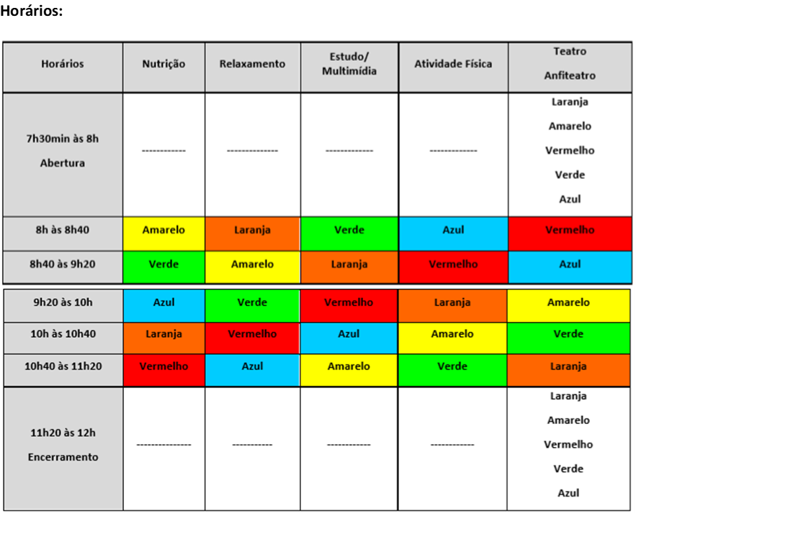

Slide 16
Salas temáticas: Cada sala tem um objetivo específico e a metodologia aplicada será definida pelos monitores no dia da formação (10/06):
• Sala de nutrição
Tem como objetivo abordar o tema de alimentação saudável e consciente, com base no Guia Alimentar da População Brasileira (Ministério da Saúde), trazendo a importância do consumo de alimentos in natura e orientação sobre consumo de sal, açúcar e gorduras. Além disso, é importante dialogar sobre hábitos alimentares, comensalidade e compartilhar experiências.
Nessa sala deve ser servido um lanche para que os alunos não permaneçam em jejum durante o período da atividade (Nutricionista Aline)
Nesta sala os alunos monitores e acolhedores podem expor trabalhos realizados durante o ano letivo.

Slide 17
Sala de atividade física – quadra ou espaço aberto
Tem como objetivo apresentar os benefícios da atividade física para a saúde do coração e sua importância como fator protetor para as doenças cardiovasculares.
A importância de ser ativo fisicamente evitando o sedentarismo são abordagens mandatórias nessa oficina.
As atividades podem ser elaboradas em conjunto com o professor de Ed. Física/eletivas/clube juvenil/acolhedores.
O local pode conter exposições/fotos de campeonatos internos e externos e atividades desenvolvidas ao longo do ano.

Slide 18
Sala de relaxamento – sala de aula previamente preparada
Tem objetivo de esclarecer sobre o estresse e suas consequências na saúde do coração e apresentar os benefícios de atividades de relaxamento para o bem-estar dos indivíduos.
A sala/espaço pode ser preparado com colchonetes e/ou outros objetos que remetem ao relaxamento – músicas para relaxamento, som de água, luz tênue.
As atividades podem ser elaboradas junto a um profissional parceiro ou da escola.
Pode-se contar com convidados especialistas.

Slide 19
Sala de multimídia/ estudo – Sala de informática ou sala com projetor
O objetivo dessa sala é utilizar dos recursos audiovisuais de maneira interativa para tratar dos fatores de risco e fatores protetores para as doenças cardiovasculares.
Os alunos podem preparar uma apresentação de slides com os temas apresentados durante a formação (10/06) com a ajuda do profissionais de Ciências da Natureza no contesto da escola.
A sala pode conter exposições de trabalhos desenvolvidos ao longo do ano.
Esse momento é utilizado para aplicação do questionário para levantamento de dados.

Slide 20
Sala de teatro – Sala de aula previamente organizada
Por meio de ações lúdicas essa sala tem como objetivo estimular a criança a ser multiplicadora do projeto, assim como sensibilizá-la a vivenciar e recriar ações do cotidiano desses indivíduos dando a oportunidade do entendimento por meio de experiências.
Os monitores juntamente com os acolhedores, orientados por professores da área de Códigos e Linguagem podem elaborar esquetes, jograis, entre outros para pequenas ações que incentivem a prevenção de doenças cardíacas.

Slide 21
3. Encerramento
Os acolhedores poderão preparar:
Folders;
Informativos;
Painel/banner sobre os principais temas abordados (7 fatores de risco modificáveis para as doenças cardiovasculares (obesidade, sedentarismo, estresse, dislipidemia, diabetes, hipertensão arterial, tabagismo/outras drogas), fatores protetores (atividade física regular e alimentação saudável) e, saúde integrada;
Filipetas com frases de prevenção de doenças cardiovasculares;
Para entregar a comunidade escolar e convidados ao final do evento.

Slide 22
Responsáveis:
Na SEE/SP:
Adriana Branco Novo (Executivo público)
Aline Tenório - Escritório de Projetos/SEE
Na Sociedade Brasileira de Cardiologia:
Dra. Carla Lantieri -Cardiologista
Na Diretoria de Ensino Região Piracicaba:
PCNPs de Ciências e Biologia – Luciana Victória e Marly Marsulo
Presidente da Regional da Sociedade de Cardiologia do Estado de São Paulo (SOCESP) de Piracicaba, que poderá cooperar com as ações do Dia do Coração 2019. Ela estará presente na cerimônia de abertura do Dia da Formação de Monitores:
JULIANA BARBOSA PREVITALLI
dra.ju@zipmail.com.br
19 99839-0701

Slide 23
Encaminhamentos:
Socializar este material em ATPCG na próxima semana;
Com o auxílio da equipe gestora selecionar os monitores pelo perfil para atuar nas diferentes oficinas (5 profissionais da educação (gestores, alunos, pais, professores, merendeiras, funcionários)
Com o auxílio do vice-diretor e docentes selecionar os alunos monitores (gremistas/acolhedores) por perfil para atuar nas diferentes oficinas (5 alunos)
Preencher planilha com nome da escola, nome completo do monitor selecionado, e-mail, CPF e RG até 31/05, impreterivelmente.
A Sociedade Brasileira de Cardiologia irá confeccionar os certificados de participação, que serão enviados para o e-mail do PCNP articulador, em arquivos separados por escola, em até 48 horas após a formação.
No final do treinamento no dia 10/06, apenas os que assinaram a lista de presença terão seus certificados confeccionados e enviados.

Slide 24
Todas as informações irão por e-mail para a escola/PCG
Agradecemos a presença e contamos com a colaboração de todos para o sucesso da ação!
Diretoria de Ensino Região de Piracicaba

